Slide 1
Systemy operacyjne
Zuzanna Augustyniak
semestr III
Zespół Szkół Ponadgimnazjalnych nr 2
im Stanisława Staszica
Ząbkowice Śląskie

Slide 2
CP/M
MS-DOS
MS Windows 1.x i 2.x
MS Windows 3.x
MS Windows 95
MS Windows NT
MS Windows 98
MS Windows ME
MS Windows 2000
MS Windows XP
MS Windows 2003 Server
MS Windows Vista
MS Windows 7
OS/2
BeOS
MacOS
NOS, czyli sieciowe systemy operacyjne
Unix
Linux
Inne systemy operacyjne dla komputerów osobistych i minikomputerów

Slide 3
CP/M
Control Program for Microprocessors,
8-bitowe systemy, 1972
BIOS ( Basic Input Output System ) CP/M 2.20 lub CP/M Plus, Digital Research
Spis treści

Slide 4
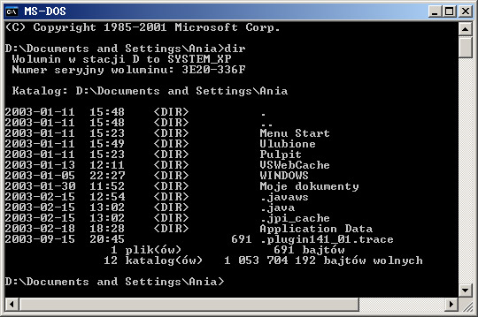
MS-DOS
Bill Gates: „640 KB powinno wystarczyć każdemu“ !
DOS – (ang. Disk Operating System),
czyli Dyskowy System Operacyjny firmy Microsoft.
System działa w trybie tekstowym.
Wszystkie polecenia wydaje się za pomocą klawiatury.
Polecenia wewnętrzne i zewnętrzne DISKCOPY.COM kopiujący całe dyskietki FORMAT.COM formatowanie dyskietek i dysków twardych PRINT.COM umożliwiający drukowanie plików ASCII Doublespace, Smartdrive
Dyskietka, dysk systemowy, ładowanie, ściąganie systemu
- rozruch systemu, booting DR-DOS, PC-DOS, REXX
Jeden użytkownik, jedno zadanie.
DOS jest systemem jednozadaniowym, to znaczy w dowolnej chwili tylko jeden program może pracować pod jego kontrolą.
Złe zarządzanie pamięcią RAM, 640 KB, segmenty 64 KB, pamięć extended i expanded; Złe zarządzanie pamięcią dyskową, partycje 32 MB, później ograniczenia do 512 MB
Spis treści

Slide 5
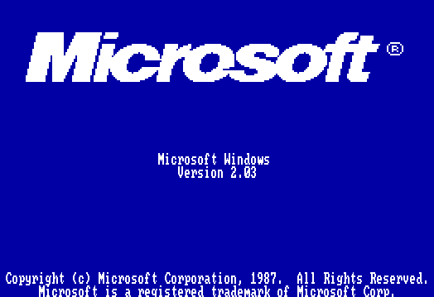
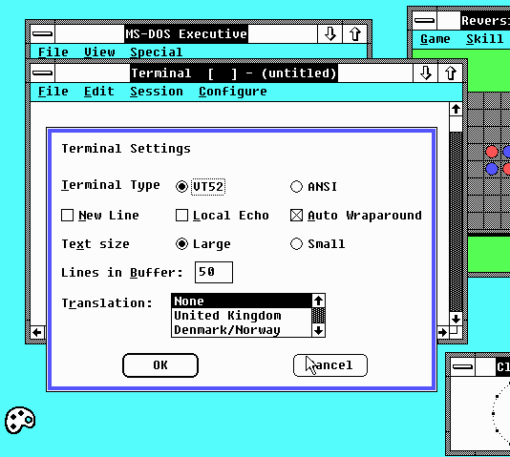
MS Windows 1.x i 2.x
Podobnie do systemu Windows 1.x, Windows 2.x rozpoczyna
pracę od uruchomienia aplikacji Windows MS-DOS
Executive. Windows w wersji 2.03 pracuje jedynie w trybie
rzeczywistym tak jak wersja 1.x, jednakże w Windows 2.1 wprowadzono tryb rozszerzony 386, który pozwalał Windows wykorzystywać pamięć poza obszarem 640 KB
Windows 2.x jest rozprowadzane z tymi samymi
aplikacjami co Windows 1.x, lecz obsługa okienek
została znacznie ulepszona. Dozwolone są
pokrywające się okienka, które można dowolnie
skalować i przesuwać po ekranie. Sterowanie
oknami składa się teraz z ikony systemowej w
lewym górnym rogu oraz przycisków
minimalizacji i maksymalizacji - przywracania w
prawym górnym rogu o ile stosowane są one w
danym oknie.
Spis treści

Slide 6
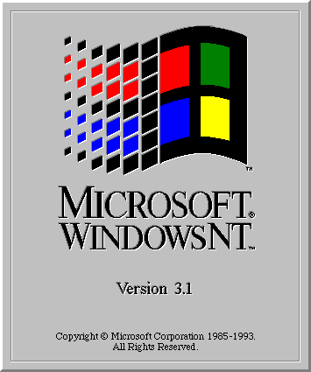
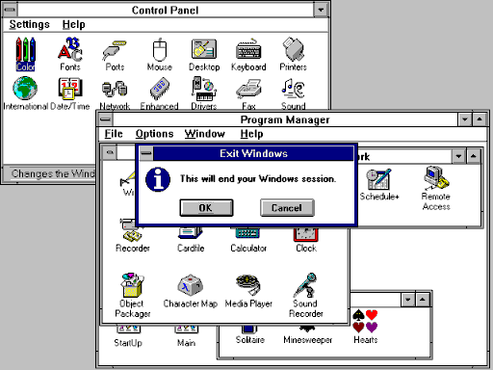
Microsoft Windows 3.x
Microsoft Windows 3.x to rodzina pierwszych znaczących graficznych
system operacyjnym firmy Microsoft przeznaczonym dla komputerów
PC. Okienka formalnie stanowiły nakładkę na system DOS,
w rzeczywistości zawierały wiele cech systemu operacyjnego.
Windows 3.11 nie był w pełni wielozadaniowym system choć
umożliwiał na uruchomienie
kilku aplikacji jednocześnie
Widok pulpitu systemu MS Windows 3.11
Spis treści

Slide 7
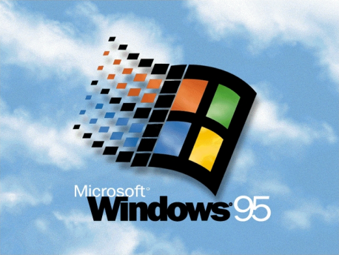
MS Windows 95
Windows 4.0 a w końcu Windows 95. Większość kodu 32-bitowa, ale część 16-bitowa.
Całkiem zmieniony interfejs użytkownika, Nowy podsystem obsługi plików - długie nazwy, skróty. Eksplorator - nie całkiem udany, bez możliwości podglądu. Doublespace - dobrze działająca kompresja/dekompresja plików; Standard plug-and-play dołączania nowych urządzeń. Wielowątkowość z wstępnym wywłaszczeniem - wątki pozwalają nawet pojedynczemu zadaniu działać równolegle. Możliwości pracy w sieci i pracy grupowej, współpraca z Novellem i Unixem, obsługa modemów, faksów i ISDN. Multimedia - dobre możliwości dźwiękowe, MIDI, obsługa CD-ROM , PhotoCD Identyfikatory dla różnych użytkowników ale całkowity brak ochrony ich plików. Zgodność z Windows 3.1 i MS-DOS. Niestabilności systemu, szczególnie z aplikacjami sieciowymi. Wymagania sprzętowe - przynajmniej 8 MB RAM, w praktyce 16 MB
4 wersje, brak uaktualnień, nowsze sprzedawane tylko z nowymi komputerami. Ostatnia wersja, Windows 95 OSR2.1 ma nowy system adresowania dysków FAT32, partycje do 8GB.
Wady: rejestrowanie programów i wpisywanie plików programów do katalogu systemowego - po pewnym czasie trzeba instalować system na nowo!
Spis treści

Slide 8
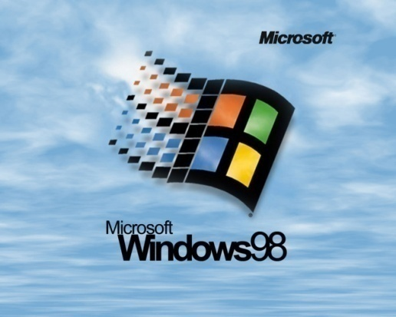
MS Windows 98
Prostsza instalacja, automatyczne wykrywnie
urządzeń - plug & play. Automatyczna aktualizacja programów i samego Windows 98!
Integracja WWW z aktywnym pulpitem - technologia Active X pozwala na przyklejanie kontrolek, interakcyjnych fragmentów stron WWW do pulpitu, strony WWW mogą pełnić rolę tapet. Internet Explorer 4, kanały Internetowe dostarczające informacji na bieżąco, obsługa Dynamicznego protokołu HTML. Ulepszone multimedia, zwłaszcza w zakresie wideo i konferencji internetowych (kompresja), własny serwer WWW, wspomaganie kart TV, Shockwave, Real Audio.
Rozszerzenie obsługi urządzeń zewnętrznych - wsparcie dla USB, FireWire, FIR (Fast InfraRed), DVD, protokółów komunikacyjnych MPPP. Większa stabilność pracy - ale nadal źle działające programy DOS mogą zawiesić system. Odporność na uszkodzenia rejestru, możliwość pomijania niektórych sterowników przy ładowaniu systemu i wykrywania konfliktów urządzeń.
Obsługa do 9 monitorów, przydatna przy edycji CAD, zmiana trybu graficznego bez restartu, lepsze zarządzanie systemem, diagnostyka i automatyzacja wielu czynności, język skryptowy, zarządzanie poborem energii, nieco szybsze uruchamianie programów.
Spis treści

Slide 9
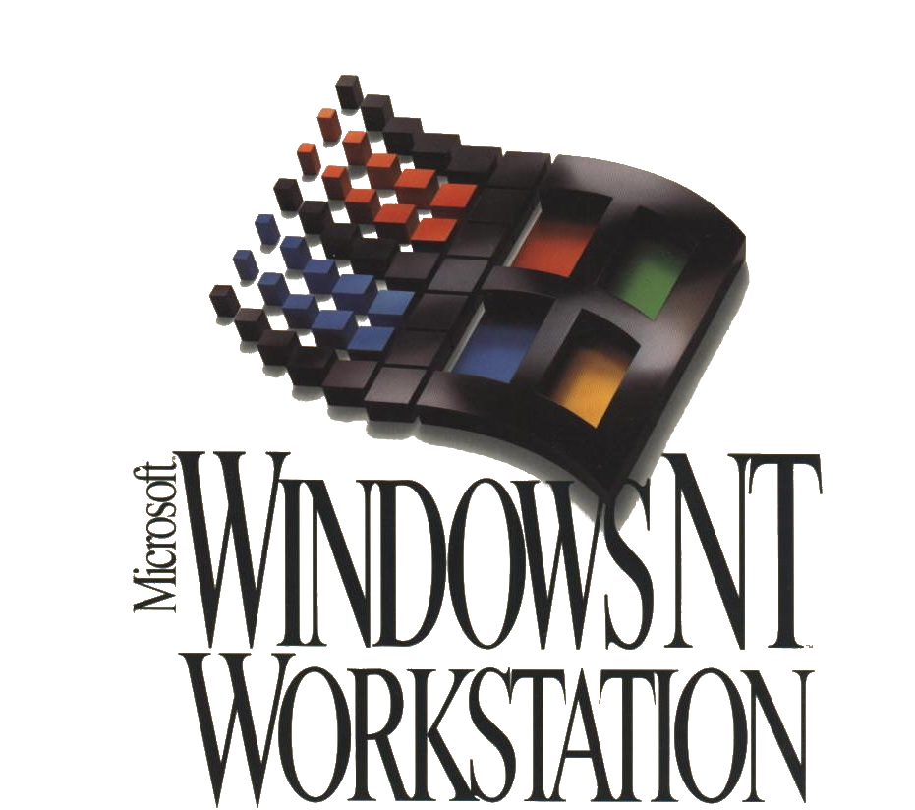
MS Windows NT
Samodzielny system operacyjny,
a nie nakładka na DOS.
W pełni 32-bitowy NT = Nowa Technologia; od lipca 1993 r.
Wygląda jak Windows 95. Traktuje DOS, Windows 3.1, OS/2, Unix jako zadania, większość programów z Win95 działa bez kłopotu.
Liniowa, 32-bitowa przestrzeń adresowa, 4GB RAM/program; Ulepszony system obsługi plików NFAT32, dyski 17 GB; Skalowalność; systemy wieloprocesorowe, symetryczne przetwarzanie współbieżne;
Ochrona dostępu do kont i plików, system haseł Mechanizmy sieciowe; Orientacja obiektowa - tylko częściowo; Częściowa zgodność z MS-DOS, Windows 3.1/95, OS/2, Unixem; NT Server
Wady: brak plug&play, trudności ze sterownikami do kart graficznych, sieciowych, dysków, brak w wersji Workstation serwera telnetu, wysoka cena.
Wersje NT Workstation i NT Serwer Polska wersja NT 4.0 Workstation (1996), interfejs z Win 95
Spis treści

Slide 10
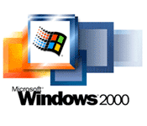
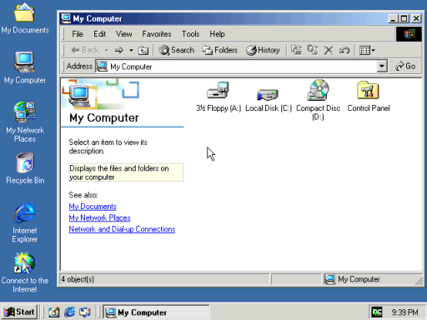
MS Windows 2000
Windows 2000 , pozwala na łatwe przejście z Win 95/98; wersja Professional dla prywatnych użytkowników jest
niezła, łączy zalety Win'98 i NT.
Windows 2000: server ma być skalowalny, oparty na Active Directory, system bezpieczeństwa Kerberos, rozproszony system plików, łatwa administracja (Zero Administration Windows, ZAW), plug & play, hierarchiczne pamięci masowe, Very Large Memory - 64-bitowy dostęp do pamięci.
Widok pulpitu systemu Windows 2000,
duże podobieństwo do Windows 95 lecz
bardziej zaawansowana grafika i animacja
Spis treści

Slide 11
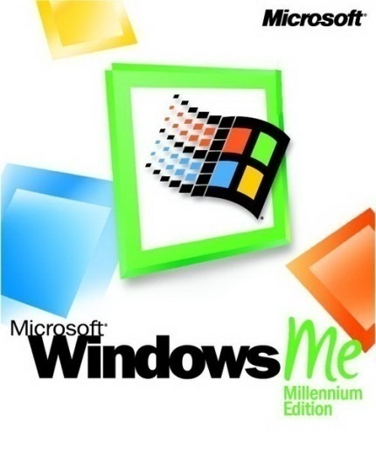
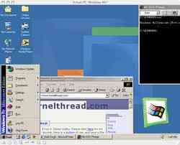
MS Windows Me
Windows Me to kontynuacja linii 95/98.
Zmiany w stosunku do poprzednich wersji Windows polegają
m.in. na dołączeniu programu Internet Explorer
i Outlook Express w wersji 5.5 oraz pakietu Windows Media,
w którego skład wchodzą: Windows Media Player 7,
Windows Movie Maker i Windows DVD Player .
Wraz z tymi programami użytkownik otrzymywał przewodniki po dodatku Windows Media
-ukrycie dostępu do DOS-u w trybie rzeczywistym
-Nowy system odziedziczył po Windows 98 program Windows Update, rozszerzono go o funkcję - Aktualizacje
-rozszerzono także obsługę skanerów i aparatów fotograficznych
Jedną z wad systemu Windows Me, była słaba możliwość na rozdział kont, brak grup użytkowników takich jak administratorzy i z ograniczeniami, można było jedynie narzędziami administracyjnymi tworzyć typy kont i tworzyć do nich hasła, lecz specjalnych uprawnień to nie dawało.
Spis treści

Slide 12
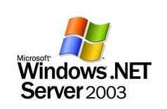
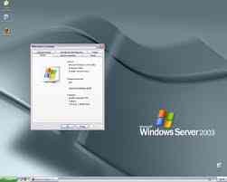
MS Windows 2003 Server
Windows Server 2003 – wersja systemu Windows, oparta na
edycji XP, przeznaczona do zastosowań serwerowych
(NT Server). System wydany został 24 kwietnia 2003,
a podstawowe wsparcie techniczne zakończyło się 13 lipca 2010.
Windows Server 2003 jest bezpośrednim następcą Windows 2000 Server.
W porównaniu do wersji 2000 wprowadzono lub poprawiono wiele funkcji sieciowych. Do najważniejszych należą między innymi IIS w wersji 6.0, poprawki w usłudze Active Directory, a także dodanie funkcji Kopii w tle. System nadal może współpracować z systemami plików FAT, FAT32 i NTFS. Wyposażono go w platformę .NET Framework(zobacz też: .NET) w wersji 1.1.
System wyposażono w specjalną edycję przeglądarki Internet Explorer. Program jest też skonfigurowany w ten sposób, że praktycznie niemożliwe jest uruchamianie lub ściągnięcie plików lub rozszerzeń, które mogą zaszkodzić systemowi. Od grudnia 2006 roku jest możliwość zaktualizowania do Internet Explorera 7.
Spis treści

Slide 13
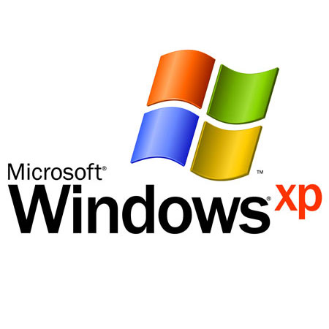
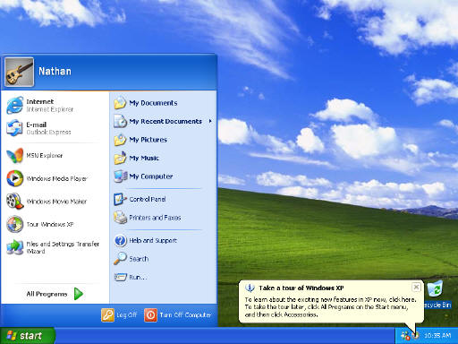
MS Windows XP
Microsoft Windows XP jest następcą systemu Windows 2000 w przypadku zastosowań profesjonalnych oraz następca Windows Millennium w przypadku zastosowań domowych.
System Windows XP jest zbudowany na udoskonalonym mechanizmie Windows 2000, charakteryzuje się zmienionym wyglądem i rozszerza możliwości związane z zastosowaniami komputerów osobistych, głównie poprzez rozbudowę elementów obsługi nowych urządzeń.
Windows XP jest systemem Microsoft
którzy może pracować w trybie 64-bitowym
Widok pulpitu systemu Windows XP, stosunkowo duże zmiany graficzne w nowym interfejsie, możliwość wyboru motywu graficznego
Spis treści

Slide 14
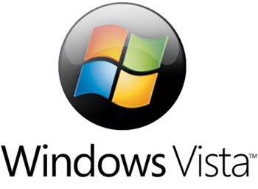
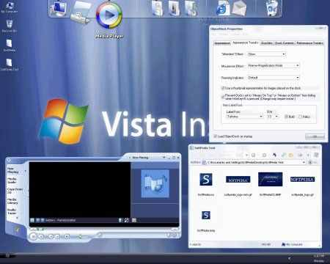
MS Windows Vista
Następca systemu Windows XP.
Hasło reklamowe systemu
to Clear, Confident, Connected,
czyli Przejrzysty, Pewny, Połączony.
Dla użytkowników licencji grupowych system Windows Vista był dostępny już od 30 listopada 2006, w wersji pudełkowej oraz preinstalowany w nowych komputerach jest dostępny od 30 stycznia 2007 w Polsce i 29 stycznia na świecie.
Najważniejsze zmiany
Zalety - Windows Vista
Wady - Windows Vista
Spis treści

Slide 15
Większość udoskonaleń i poprawek pojawiła się przed wydaniem SP1 w postaci pojedynczych aktualizacji możliwych do zdobycia poprzez system Windows Update.
Usunięcie problemu ze stabilnością pracy USB.
Wyeliminowanie błędu z oglądaniem telewizji w Windows Media Center.
Zdjęcie ograniczenia do 4 liczby sieci widocznych w menu "Połączenia sieci bezprzewodowej" w przypadku korzystania z adaptera USB WiFi.
Usunięcie przypadków spowolnienia pracy komputera w przypadku korzystania w IE7 z filtra antyphishingowego.
Rozwiązanie problemu ze wznowieniem pracy po hibernacji systemu.
Usunięcie błędu z widocznością dysków optycznych SATA w systemie.
Usunięcie luki, powodującej znaczne wydłużenie czasu uruchamiania systemu Windows Vista na komputerach IBM i Lenovo.
Rozwiązanie problemu z obsługą kart PCI ExpressCard.
Wyeliminowanie sytuacji, kiedy urządzenia Bluetooth nie działają poprawnie po przywróceniu systemu ze stanu uśpienia.
Usunięcie wady w wersjach 32-bitowych, polegającej na błędnym wykrywaniu pamięci RAM, jeśli jej liczba przekraczała 2 GB
Rozwiązanie problemu ze współpracą urządzeń firmy Sony.
Koniec z nadmierną "prądożernością" niektórych komputerów przenośnych z Vistą.
Usunięcie problemu z odtwarzaniem plików .mov;
Zapobieganie wycieku pamięci w odtwarzaczu Windows Media Player.
Udoskonalenie paska bocznego systemu Windows (Windows Sidebar).
Udoskonalenie systemu rozpoznawania mowy (tylko dla wersji językowych angielskiej, niemieckiej, francuskiej, hiszpańskiej i japońskiej).
wstecz

Slide 16
Dzięki nowej technologii ładowania i zamykania systemu, system wraca ze stanu wstrzymania w nie więcej niż 2 sekundy, a ładowanie się systemu trwa krócej niż w Windows XP.
- Aplikacje ładują pliki 15% szybciej niż w Windows XP.
Dzięki funkcji ReadyBoost możemy użyć pendrive w celu polepszenia wydajności komputera.
Nowy instalator, który umożliwia zainstalowanie systemu w około 15 minut (Windows XP instalował się 20-45 min).
Wprowadzone nowe zabezpieczenia ochrony treści opierają się na mechanizmach uruchamianych podczas bezczynności systemu. W efekcie nie kolidują one z pracą użytkownika, jednak powodują większe zużycie procesora, nawet kiedy system jest bezczynny.
Narzędzie tworzenia obrazów instalacyjnych i dysków twardych – ImageX i format ich zapisu Windows Imaging Format (WIM)
- Zmodyfikowana funkcja Przywracania systemu, w której tworzonych jest mniej koniecznych punktów przywracania, co jest równoznaczne z oszczędnością miejsca na dysku.
dalej

Slide 17
Usprawniona wyszukiwarka plików; potrafi wyszukiwać wszelkie pliki użytkownika według nazwy, rozszerzenia a także słów kluczowych podanych przez użytkownika. Możliwe jest także wyszukiwanie z użyciem języka naturalnego. Praktycznie każda aplikacja w systemie zawiera pole do wyszukiwania plików. Funkcja ta jest odpowiedzią na Spotlight firmy Apple.
Zostało ułatwione przenoszenie danych między komputerem a urządzeniami przenośnymi.
Usprawnione zostało przenoszenie plików i ustawień użytkownika pomiędzy komputerami.
Nowa wersja przeglądarki Internet Explorer 7 (przeznaczona do Windows Vista wersja wykorzystująca mechanizmy niedostępne dotąd w systemach Windows, takie jak na przykład Mandatory Integrity Levels). Procesy przeglądarki odseparowane są od pozostałej części systemu, przez co znacząco zwiększa się poziom bezpieczeństwa w stosunku do poprzedniej wersji IE. Z punktu widzenia zwykłego użytkownika, Internet Explorer 7 oferuje funkcjonalność podobną do funkcjonalności innych nowoczesnych i bezpiecznych przeglądarek (takich jak Mozilla Firefox czy Opera), z czego najbardziej zauważalną jest przeglądanie w kartach.
Nowy klient poczty Windows Mail – następca Microsoft Outlook Express.
Nowy mechanizm logowania błędów, znany pod nazwą kodową Crimson. Jego zadaniem jest monitorowanie, zarządzanie i raportowanie kondycji systemu.
Nowy format dokumentów XPS, bazujący na XML-u (alternatywa dla PDF).
Wprowadzono narzędzia umożliwiające sprawowanie kontroli rodzicielskiej.
dalej

Slide 18
Nowa wersja odtwarzacza multimediów Windows Media Player oznaczona numerem 11.
Windows Movie Maker ze wsparciem technologii High Definition.
Windows DVD Maker pozwalające przechwytywać materiał wideo, tworzyć płyty DVD z filmami oraz tworzyć efektowne pokazy slajdów.
Windows Photo Gallery – aplikacja służąca do zarządzania zbiorami zdjęć i obrazów.
Windows Driver Foundation – usprawniona obsługa sterowników sprzętu komputerowego.
Obsługa formatu nośników nowej generacji HD DVD oraz Blu-ray (jeżeli twórca konkretnego filmu wyrazi takie życzenie, oglądanie zabezpieczonych treści w wysokiej rozdzielczości może wymagać posiadania bardzo specyficznego sprzętu, włącznie z certyfikowaną przez Microsoft kartą graficzną, dźwiękową oraz monitorem⁾
Windows SideShow – funkcja umożliwiająca obsługę dodatkowego, małego ekranu LCD (o przekątnej ok. 3") montowanego na zewnętrznej części obudowy niektórych komputerów przenośnych bez włączania komputera. Mogą być na nim pokazywane m.in. stan baterii, zegar, menu sterowania funkcjonalnością odtwarzacza mp3 lub informacje o nowych wiadomościach e-mail.
Obsługa tworzonej przez Microsoft sieci P2P znanej pod nazwą kodową Avalanche, połączonej z oprogramowaniem "Windows Meeting Space", umożliwiającym m.in. dzielenie się zasobami pulpitu online.
Nowe czcionki przystosowane do ClearType: 2 szeryfowe (Cambria i Constantia), 4 bezszeryfowe (Segoe UI, Calibri, Candara i Corbel), jedna o stałej szerokości znaku (Consolas) i inne.
Nowy sposób obsługi tekstu i czcionek z wykorzystaniem Unicode i możliwości "Avalona" w zakresie skalowania.
dalej

Slide 19
Narzędzie Windows Snipping Tool pozwalające na stworzenie zrzutu ekranu zaznaczonego fragmentu pulpitu (także o nieregularnym kształcie), zapisanie go bądź wysłanie do adresata poprzez program pocztowy.
Nowy uproszczony Rejestrator dźwięków, posiadający jedynie funkcje nagrywania dźwięku i jego zapis do formatu WMA (format ten będzie też prawdopodobnie wykorzystywany w ustawieniach dźwięków zdarzeń systemowych; jedynie Windows Media Player 11 wykorzystywać będzie format WAV przy zapisie ścieżek audio).
Obsługa dowiązań symbolicznych w stylu tych znanych z systemów rodziny Unix.
Ulepszone Menu Start. Napis Start z logiem Windows został zastąpiony okrągłym logiem Windows (tzw. Vista Orb), zaś kaskadowy widok Wszystkie programy został zastąpiony przez drzewko tworzone w jednym oknie. Dodatkowo menu posiada funkcję szybkiego wyszukiwania plików.
Brak wsparcia dla systemu plików FAT16. Zastępującym go systemem stało się nowe rozwiązanie UDF, co powoduje możliwość nagrywania płyt CD i DVD "w locie", a także możliwość usuwania lub modyfikacji plików, nawet jeśli płyta nie jest RW.
Usunięta obsługa portu gier. Teraz kontrolery gier (m.in. gamepady, dżojstiki, kierownice) można podłączać wyłącznie do portu USB.
Rozpoznawanie mowy, umożliwiające sterowanie systemem wyłącznie za pomocą głosu. Rozpoznawanie mowy nie jest jednak dostępne w polskiej wersji Visty.
wstecz

Slide 20
System Windows Vista firmy Microsoft spotyka się obecnie z krytyką użytkowników. Wynika to w głównej mierze z wielu błędów, niedopracowań oraz znacznie zwiększonych wymagań sprzętowych w stosunku do poprzednika (Windows XP).
Problemy ze sterownikami
Jednym z głównych problemów we wczesnej fazie obecności Windows Vista na rynku okazał się być brak dedykowanych sterowników dla wielu elementów komputerów (takich jak karty graficzne i muzyczne), oraz urządzeń peryferyjnych. Wczesne wersje sterowników przeznaczonych dla systemów Windows Vista często oferowały niską wydajność, oraz były częstą przyczyną awarii systemu operacyjnego. Oprócz tego, niektóre z nich (np. Creative Alchemy) był dostarczane odpłatnie. Również sterowniki wbudowane w system operacyjny były niewydajne, oraz oferowały bardzo ograniczoną funkcjonalność. W rezultacie wiele komputerów pracujących pod tym systemem operacyjnym oferowało nieporównywalnie niższą wydajność niż pod systemem Windows XP.
Wymagania sprzętowe
Sam menedżer okien Aero również okazał się problematyczny, ponieważ jego wymagania sprzętowe są większe od otwartych i darmowych menedżerów Beryl, czy też Compiz (dostępnych pod otwartym systemem operacyjnym Linux), które przy mniejszych wymaganiach oferują znacznie więcej możliwości i efektów].
DRM
Oprócz tego, krytykowany był fakt zaimplementowania metod DRM w postaci mechanizmów Windows DRM. W efekcie, w sytuacji, kiedy zażyczy sobie tego twórca mediów, Windows Vista, wykrywając niezaufane elementy systemu, obniży jakość odtwarzania, aby uniknąć przechwycenia mediów w wysokiej jakości. Właściwość ta budzi często kontrowersje, tak jak niemal wszystkie technologie DRM.
Różne wersje systemu
Dotychczas użytkownicy systemów operacyjnych Microsoft Windows byli przyzwyczajeni do równoległego istnienia dwóch wersji systemu operacyjnego (wersja do użytku domowego oraz korporacyjnego) i w momencie pojawienia się większej liczby systemów operacyjnych nie wiedzieli, jakie są rzeczywiste różnice między różnymi systemami o identycznym zastosowaniu, oraz który z nich wybrać.
Dostępność DirectX 10
Innym krytykowanym rozwiązaniem jest fakt, że DirectX 10 jest dostępny od Windows Vista, ponieważ według oficjalnego stanowiska Microsoftu "DirectX 10 oferuje funkcje, którym nie podoła środowisko Windows XP.
Z tych powodów w pierwszej połowie 2008 roku jedynie około 8% programistów pisało programy wykorzystujące funkcje nieobecne w Windows XP.
wstecz

Slide 21
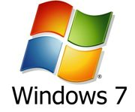
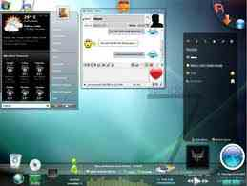
MS Windows 7
Microsoft Windows 7 – najnowsza edycja systemu operacyjnego
Windows firmy Microsoft, następca systemu Microsoft Windows Vista.
W sierpniu 2010 używało go 20,09% użytkowników, wśród wszystkich użytkowników systemów z rodziny Windows. Oznacza to, że system ten w ciągu roku został zainstalowany na większej ilości komputerów niż jego poprzednik, system Vista.
Najważniejsze zmiany
Lista zmian w kolejnych wersjach testowych
Spis treści

Slide 22
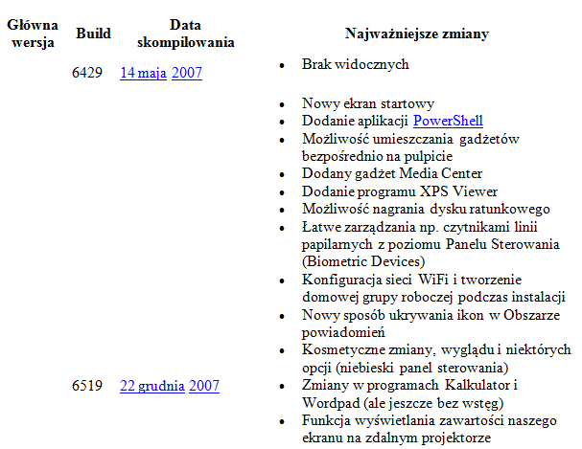
Najważniejsze zmiany
Lista zmian w kolejnych wersjach testowych
dalej

Slide 23
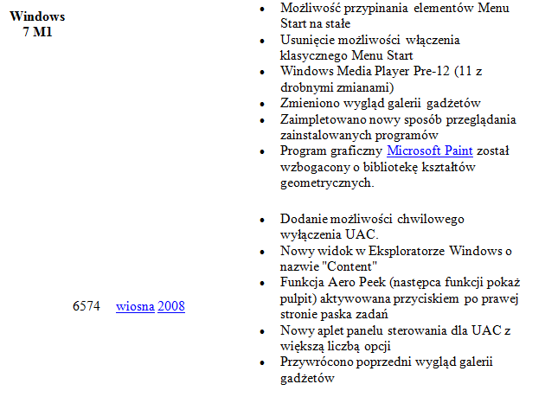
dalej

Slide 24
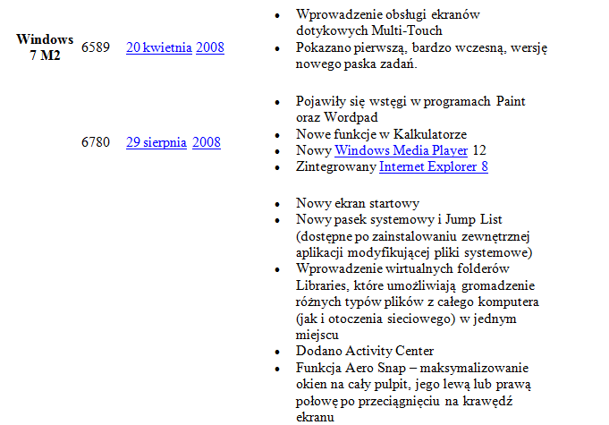
dalej

Slide 25
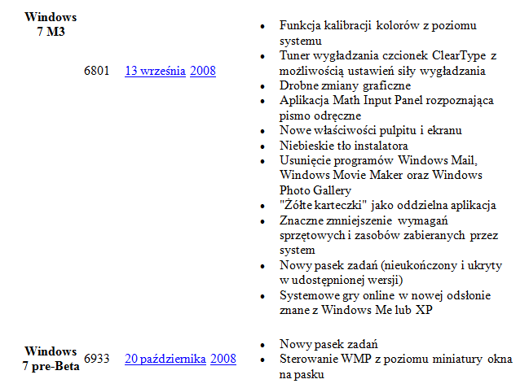
dalej

Slide 26
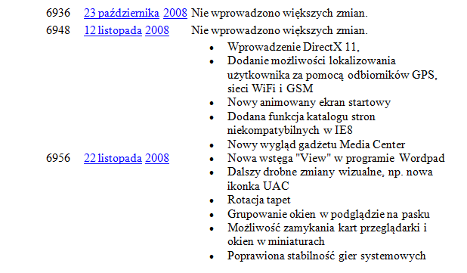
dalej

Slide 27
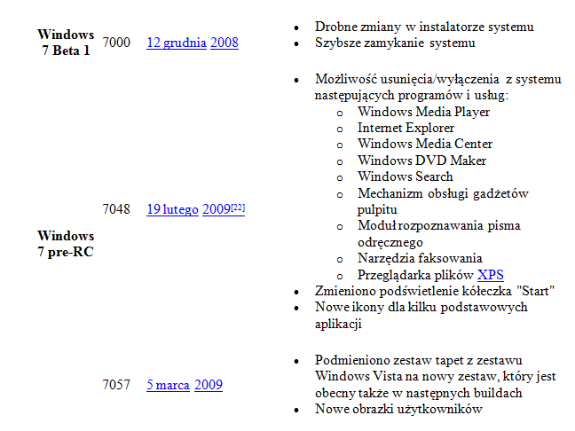
dalej

Slide 28
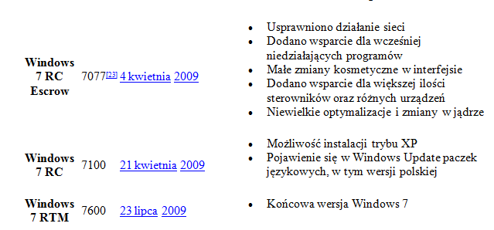
wstecz

Slide 29
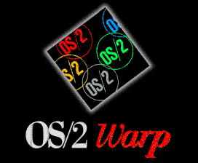
OS/2
IBM, rozwijany od 1987 roku, ponad 10 mln użytkowników,
sprzedawany z komputerami IBM, Vobis. Ambitne plany: od PC do wieloprocesorowych systemów SMP. Technika: 32-bitowy, wielozadaniowy i wielowątkowy; Dobra zgodność z MS-DOS i Windows 3.1, specjalna wersja dla
użytkowników systemów MS: OS/2 for Windows; Zorientowany obiektowo, bardziej niż Windows 95/98,
wszystko jest obiektem, łącznie z urządzeniami systemowymi. W pełni modyfikowalny interfejs użytkownika, foldery, cienie zamiast skrótów - automatycznie się aktualizują.
Stabilność systemu - różnie w różnych wersjach. IBM Works bonus pack - pakiet IBM Works, w skład których wchodzi: edytor, arkusz kalkulacyjny, baza danych, program do grafiki prezentacyjnej, organizator informacji osobistych, przeglądarki do plików graficznych i plików wideo, oprogramowanie komunikacyjne do wysyłania i odbierania faksów, łączenia się przez modem z innymi komputerami i dostępu do Internetu.
OS/2 Warp Connect, duże możliwości pracy w sieciach komputerowych. OS/2 v. 4 (Merlin) Client i Server: skalowalny do 64 procesorów, integracja z Internetem (serwery telentu, FTP, WWW), sterowanie głosem, sporo aplikacji, współpracuje z programami Lotusa do pracy grupowej (Notes, Domino).
Był w swoim czasie znacznie lepszy niż Windows, niestety mniej popularny. Wymagania sprzętowe dla OS/2 v. 4 są skromne: PC-486 + 16 MB RAM. Uciążliwa instalacja, niezgodność ze standardami, np. brak czcionek TT, sterowniki trudno dostępne.
Spis treści

Slide 30
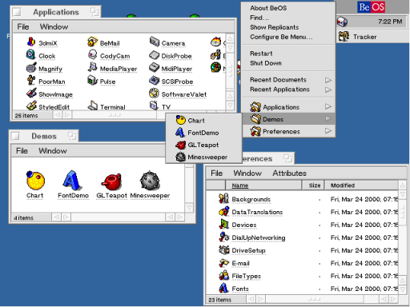
BeOS
Architektura systemu BeOS przypomina w pewnym stopniu architekturę Windows NT. BeOS oparty jest na mikrojądrze stanowiącym centralny element systemu.
BeOS jest systemem wielozadaniowym, którego zastowanie ukierunkowano na obsługę multimediów (grafika, dźwięk, film itp..) głównie dzięki zastowaniu 64-bitowej obsłudze systemu plików.
Widok pulpitu systemu BeOS 5.
Spis treści

Slide 31
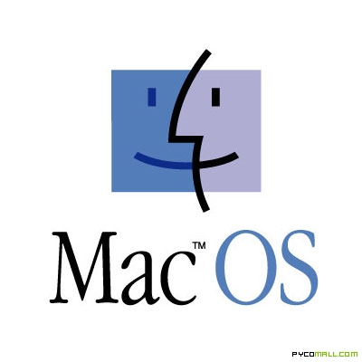
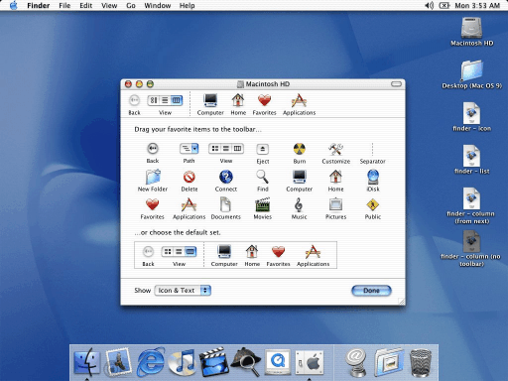
MacOS „Jobs i Woźniak zakładają firmę w garażu”
MacOS jest systemem operacyjnym z graficznym interfejsem użytkownika (GUI), działającym na komputerach Macintosh.
Z tego względu przez długi czas był wzorem dla innych systemów operacyjnych. Jego architektura opiera się na tej z systemów klasy UNIX.
MacOS, System 7 (1991) MacOS 8.5, integracja z Internetem,
szybkie szukanie informacji lokalne i w WWW,
dobry język skyptowy, optymalizacja dla
procesorów PowerPC ale nie działa na
procesorach Intela. Technicznie nie dorównuje Windows 98/NT ?
Zwolennicy Maców wolą przy nich zostać.
Programy z MacOS pod Windows i odwrotnie
zdecydowanie więcej programów pod Windows. Współpraca z PC/Windows
Kłopoty Apple - udział systematycznie spada, nawet w USA poniżej 5%, pomimo udanych koputerów i-Mac (1998)
Spis treści

Slide 32
NOS, czyli sieciowe systemy operacyjne
Systemy NOS nie mają własnych aplikacji oprócz programów służących do zarządzania siecią. Współpracują z komputerami-klientami korzystającymi z różnych systemów operacyjnych (DOS, Windows 3.1/95/98/NT, MacOS, OS/2 i innych), zapewniając ich integrację w ramach sieci LAN.
NetWare firmy Novell Inc NetWare 3.11, do 250 użytkowników korzystających z jednego serwera NetWare 4.0, duży system operacyjny, 60 MB na dysku NetWare Expert - analiza stanu sieci Peer to peer - grupa komputerów dzielących zasoby
NANT - Integracja NetWare i Windows NT NDS dla NT
Mozliwości, usługi sieciowe, NetWare Directory Services (NDS) - obecnie również w Windows NT RSA encryption technology i bezpieczeństwo sieci; Rozbudowana infrastruktura, szkolenia, certyfikaty, ponad 300 firm w Polsce reprezentuje Novell Inc.
Czy NOS-y a zwłaszcza NetWare nadal będą się rozwijać? NOS-y powstały gdy popularnym systemom na PC brakowało możliwości pracy w sieci. Udział NOS na rynku systematycznie spada.
Spis treści

Slide 33
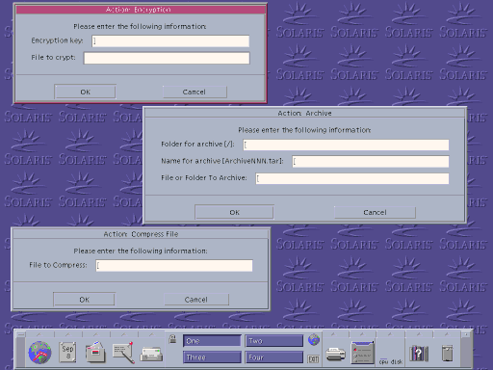
260 wersji Unixa! Unix
Rozwijany od 1970 roku, laboratoria Bella firmy AT&T.
Standard z 1974: Unix System V (1986), model BSD (Berkeley Software Distribution), niekomercyjna wersja BSD (Berkeley Software Distribution), SVR4, czyli System V Release 4
Główne cechy: Hierarchiczny system i ścieżki dostępu do plików. Ochrona dostępu do katalogów i plików. Wieloprogramowość i wielodostęp. Łatwe dostosowanie interpretera poleceń do
użytkownika. Praca w sieci.
Zalety: większe możliwości wielozadaniowej
i wielodostępnej pracy niż inne systemy; Lepsze skalowanie, przetwarzanie rozproszone,
stabilna praca System kolejkowania na rozproszonego
Condor - możliwość pracy na klastrach stacji
roboczych.
Wady: za dużo wersji, orientacja tekstowa, każde polecenie ma wiele
parametrów niewielka pomoc - tylko strony podręcznika napisanego w bardzo techniczny sposób
Spis treści

Slide 34
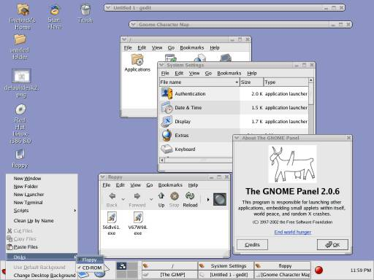
Linux
Darmowy Unix, dzieło Linusa Torvalda z Finlandii,
niektóre wersje sprzedawane są obecnie komercyjnie. Skromne wymagania, PC i stacje robocze, Obecnie najbardziej popularna wersja Unixa
Linux jest systemem w pełni
32-bitowym (jeśli działa na 32-bitowych maszynach) lub 64-bitowym (jeśli działa na procesorze 64-bitowym).
Możliwości uruchomiania programów dla Windows - za pomocą emulacji lub pakietu WINE.
Spis treści

Slide 35
Inne systemy operacyjne dla komputerów osobistych i minikomputerów
VMS na komputery Vax (10 milionów użytkowników w 1995 roku) OpenVMS , 64-bitowa wersja Open VMS 7, integracja systemów OpenVMS i Windows NT QNX , wielozadaniowy i wielodostępny system czasu rzeczywistego, bezpłatny dla niekomercyjnych użytkowników.
Spis treści

